Slide 1
Ver.1.2
前立腺がん術後地域連携パス
医療者用
患者名 （ ）
連携医療機関：
Ｔｅｌ （ ）
主治医
病院地域連携室:
Ｔｅｌ （ ）
主治医
開始 年 月
終了予定 年 月

Slide 2
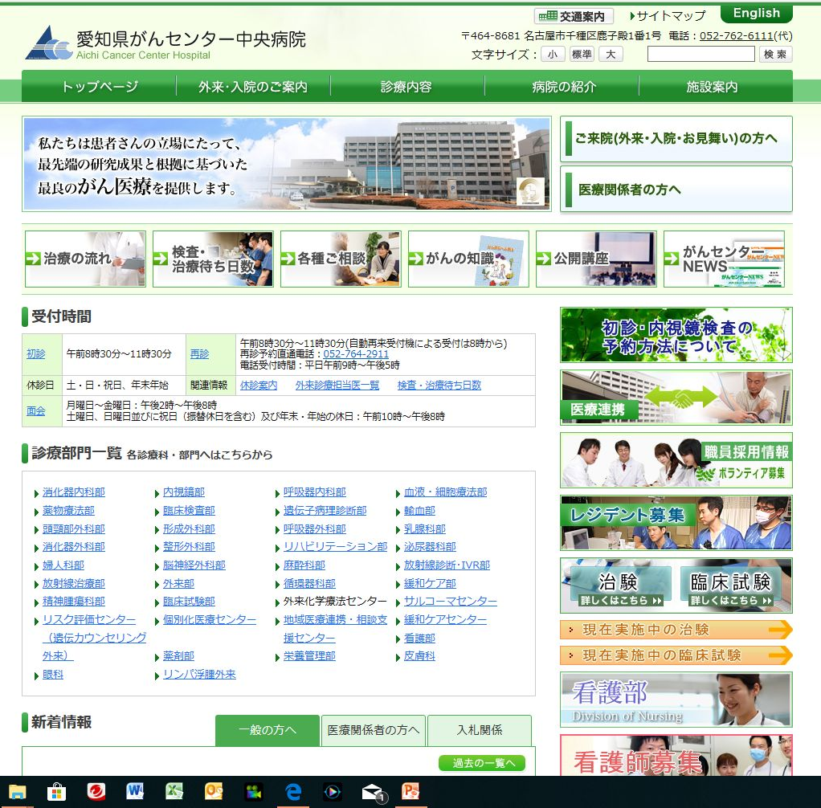
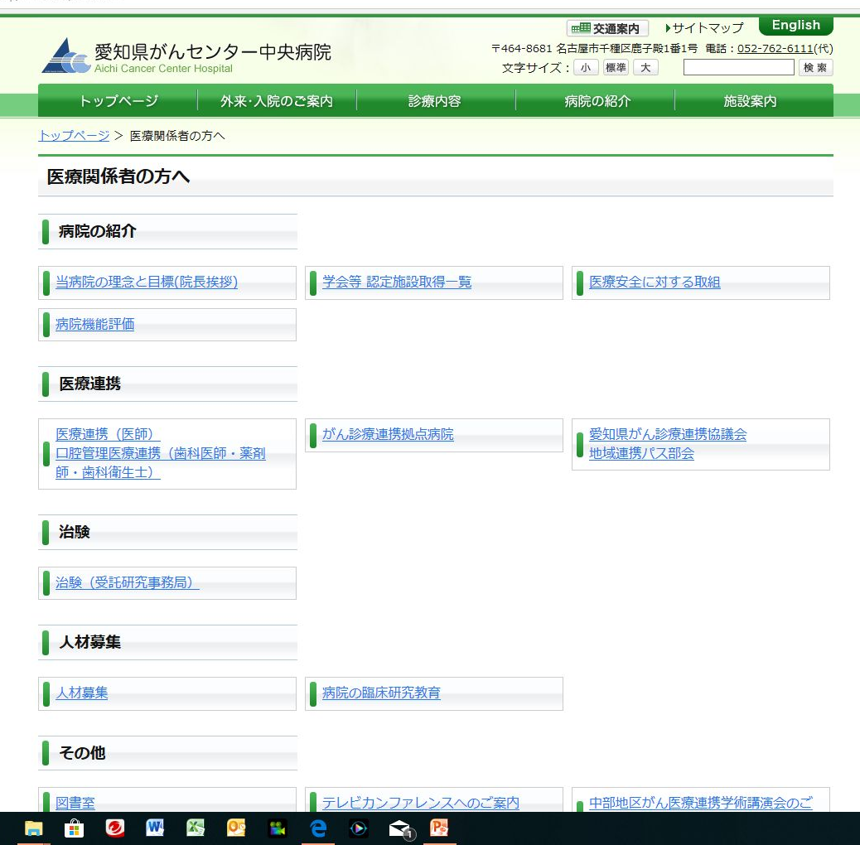
前立腺がん地域連携パスのダウンロード（１）
Click！
Click！

Slide 3
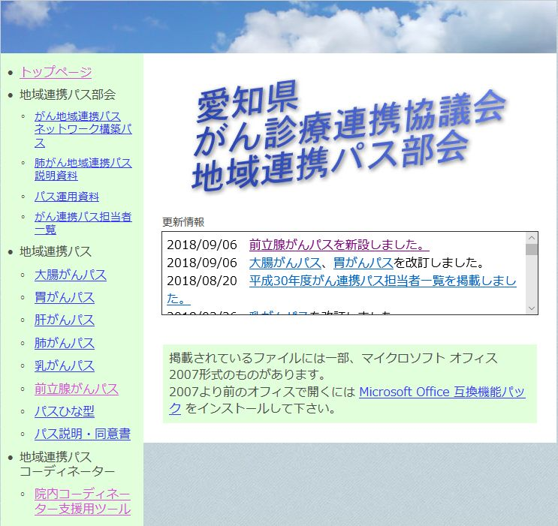
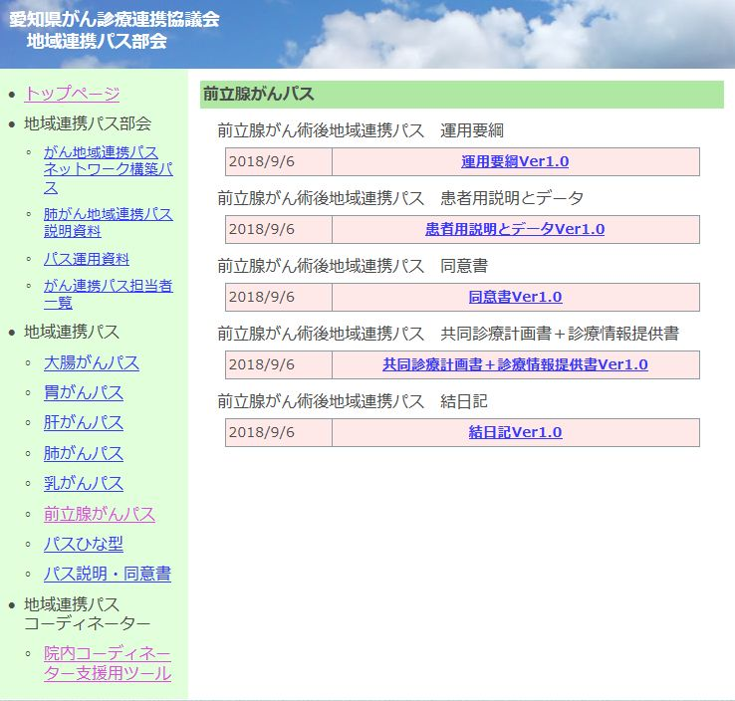
前立腺がん地域連携パスのダウンロード（２）
Click！

Slide 4
地域連携パスの概念
基幹病院で手術治療をされた患者に対して、連携医と基幹病院の両方で連絡を取り合い、術後の定期的検診を行っていくために作られた一連の書式（パス）です。
これにより、患者は基幹病院への頻繁な通院が不要となり、通院の不便さや外来での長い待ち時間からも解放されます。連携医への通院も継続できます。また、複数の主治医によるサポートを受けられる長所が生まれます。
前立腺がん術後地域連携パス 運用要綱
【目的】
地域医療機関の機能分化と、連携を密にすることで見落としのない充分な医療を提供しうる。
連携医と基幹病院が連携し、がんの再発を早期に診断し適切な対応を行う。
【対象症例】
前立腺癌にて前立腺全摘除術を受けた術後の PSA nadir <0.2 ng/ml の症例。
【パスの名称】
「前立腺がん術後地域連携パス」とする。
【達成目標】
PSA は 0.2 ng/ml 未満

Slide 5
前立腺がん術後地域連携パス 運用要綱(2)
【基本原則】
パスへの登録症例は基幹病院で決定する。また連携医への通院開始の時期も基幹病院で決定する。
2) 術後原則10 年間（観察期間）で実施する。5年以上の経過で目標が達成されていれば基幹病院の判断でパスを終了することも可能である。この時は連携医にパス終了の旨を必ず連絡しなければならない。その後の経過観察については患者と相談する。
パス用紙（結（ゆい）日記及びデータ記入用紙兼診療情報提供書）は基幹病院と連携医で共有して、患者が医療機関受診時に医師に必要事項を記載してもらう（患者自身が保管する）。
診察・PSA検査は観察期間の10 年以内は原則2～3ヶ月ごとに連携医で行う。結果はデータ記入用紙兼診療情報提供書に記入して基幹病院へFAXする。連携医からのFAXに対する返事については各基幹病院での対応に一任する。また異常が発生した場合は速やかに連絡を取り合う（診療情報提供書の形式が望ましい）。約1年ごとの基幹病院受診時には、基幹病院主治医が、PSA検査に加えてCT（施行時）結果などを記入して患者に渡す。
目標が達成されなくなったと基幹病院が判断した時は、パスは中止の旨を連携医に連絡して以後の治療は基幹病院で行うことを基本とする。
当該疾患以外の疾病に対しては、基幹病院と連携医が相談のうえ対処する。
パス内のPSA 採血以外の検査項目については連携医の判断に委ねる。検査した場合はチェックボックスに印をつける。異常があればコメントをチェックボックスの下に記載する。
セルフチェックとして排尿困難、頻尿、尿漏れについては患者に チェックしてもらう。
枠外の「備考」及び「メモ」欄には、それぞれ連携医からの連絡及び患者自身に気づいたことや質問したいことなどを記載してもらう。尚「備考」欄については基幹病院は連携医へ、文書で回答することが望ましい。

Slide 6
前立腺がん術後地域連携パス 運用要綱(3)
【基本的事項】
PSA 測定は高感度のものを使用する。
PSA 採血は 原則2～3カ月毎（PSAが上昇傾向があれば1カ月毎）に行う。その他の諸検査の実施は連携医の判断に委ねる。
PSA値が術後5年目で0.01ng/ml以下で安定しているときは、検査間隔を3か月以上に延長も可能。

Slide 7
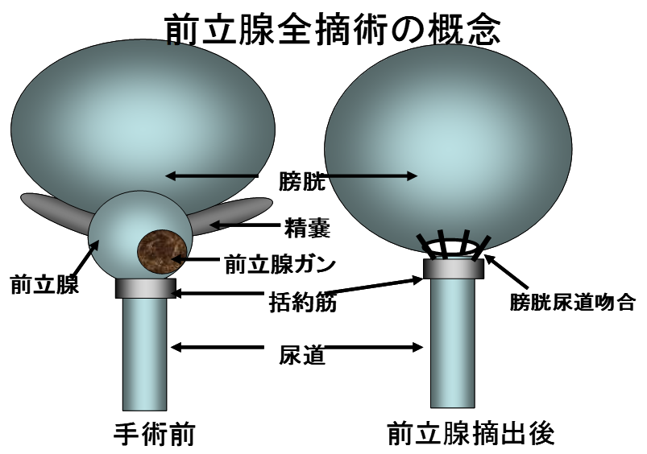
前立腺全摘除術の知識整理
１）PSA（Prostate specific antigen:前立腺特異抗原 ）とは
PSA・前立腺上皮細胞から分泌される物質でセリンプロテアーゼ（セリン蛋白分解酵素）に分類される。本来、精漿中のゼリー化成分である蛋白を分解して精子の運動性を高める役割を果たす。
正常人でも精液中にはたくさんある。
他の前立腺疾患（前立腺肥大・前立腺炎）さらには触診でも上昇。
前立腺と精嚢が完全摘出されれば０になる。すなわちPSA＜0.002ng/mlになる。
ただし特に勃起神経温存手術では正常前立腺組織が残ることもあり、
＜0.002ng/mlにはならないことがある
２）前立腺全摘除術
前立腺を膀胱と尿道で切断して、精嚢と一緒に摘除（精管切断）して尿道膀胱吻合する手術。骨盤内リンパ節郭清は高リスク症例に対して行われることが多い。
手術方法には開腹手術、小切開手術、腹腔鏡手術、ロボット支援腹腔鏡下手術
（RARP)があるが、2012年のRARPの健康保険適応後ダビンチ サージカル システムの導入が進み現在手術患者の約8割がRARPで施行されている。

Slide 8
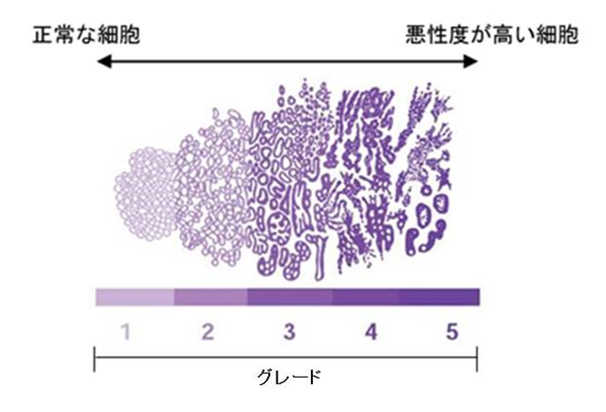
3）前立腺術後合併症と症状
①尿失禁 腹圧性 立ち上がった時や咳・くしゃみで尿漏れ
②鼠径ヘルニア
③吻合部狭窄 尿勢低下 排尿時間増大
④吻合部結石 血尿 排尿痛など
⑤創感染 創の発赤と膿排出など
⑥勃起不全 神経温存しなかった場合は完全ED、温存した場合でもED治療薬（PDE5阻害薬）が必要となることが多い。
4）前立腺全摘術後再発の定義（前立腺癌取り扱い規約第4版 2010）
術後1カ月以上経過してPSA<0.2ng/mlとなっている状態→PSA再発なし
その後の経過でPSA値が上昇して>0.2ng/mlとなったとき→PSA再発と判定
PSA値を2-4週あけて測定し、2回連続して≧0.2ng/mlとなった時の初回の上昇日を再発日とする
5）グリソンスコアについて
前立腺がんの細胞には、正常な細胞に近くて進行が遅いもの（高分化腺がん）と、正常細胞からかけ離れた性質の悪いもの（低分化腺がん）、そして両者の中間に位置するもの（中分化腺がん）がある。この組織型は、5段階に分けられていて、グレード1が最もおとなしいがん、グレード5が最も悪性のがんである。しかし現在では前立腺がんの組織型はグレード３から５で診断されていることがほとんどである。
前立腺がんはしばしば同じ前立腺のなかに悪性度の異なるがんが発生する。そこで、生検で採取したがん細胞の組織構造を調べ、最も面積の大きい組織型と2番目に大きい組織型のグレードを足して、悪性度の判定に用いている。
これがグリソンスコアと呼ばれるもので、グレード3とグレード４の組織があれば、スコアは「3＋４＝７」になる。つまり悪性度の最も低いスコア２から、最も高いスコア１０まで、９段階に分類されているが、現在では６から１０までの５段階で分類されている。
悪性度の判定基準は次の通りとなる。
グリソンスコア 6：比較的進行の遅い高分化型の前立腺がん
グリソンスコア 7：中等度の悪性度の前立腺がん
グリソンスコア 8以上：悪性度の高い低分化の前立腺がん

Slide 9
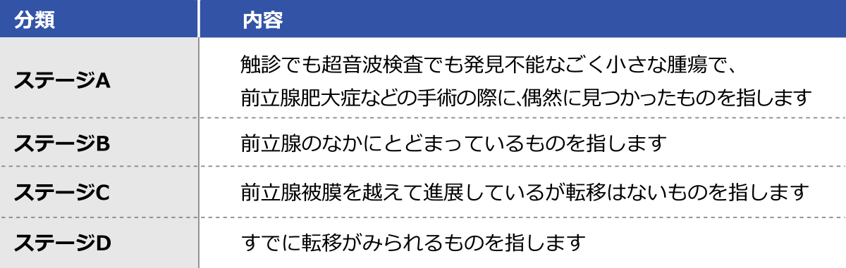
６）病期分類について
【ＴＮＭ分類】
病期は、TNM分類に基づいて判断されるのが一般的です。
・T（tumor）「がんが前立腺のなかにとどまっているか、それとも周囲の 組織や臓器にまで広がっているか」を表します。
・N（nodes）「リンパ節転移があるかどうか」を表します。
・M（metastasis）「離れた組織や臓器への転移があるかどうか」を表します。
T1 |  | 直腸診でも画像検査でもがんは明らかにならず、前立腺肥大症や膀胱がんで手術を受けて偶然に発見された場合、もしくは針生検で確認された場合
 | Ｔ1ａ | 前立腺肥大症などの手術で切り取った組織の5％以下にがんが発見される
 | Ｔ1ｂ | 前立腺肥大症などの手術で切り取った組織の5％を超えた部分にがんが発見される
 | Ｔ1ｃ | 針生検によってがんが確認される
T2 |  | 前立腺の中にとどまっているがん
 | Ｔ2ａ | 左右どちらかの1/2までにがんがとどまっている
 | Ｔ2ｂ | 左右どちらかだけに1/2を超えるがんがある
 | Ｔ2ｃ | 左右の両方にがんがある
T3 |  | 前立腺を覆う膜（被膜）を越えてがんが広がっている
 | Ｔ3ａ | 被膜の外にがんが広がっている（片方または左右両方、膀胱の一部）
 | Ｔ3ｂ | 精のうにまでがんが及んでいる
T4 |  | 前立腺に隣接する組織（膀胱、直腸、骨盤壁など）にがんが及んでいる
Ｎ0 |  | 所属リンパ節への転移はない
Ｎ1 |  | 所属リンパ節への転移がある
Ｍ0 |  | 遠隔転移はない
Ｍ1 |  | 遠隔転移がある
【ステージ分類】

Slide 10
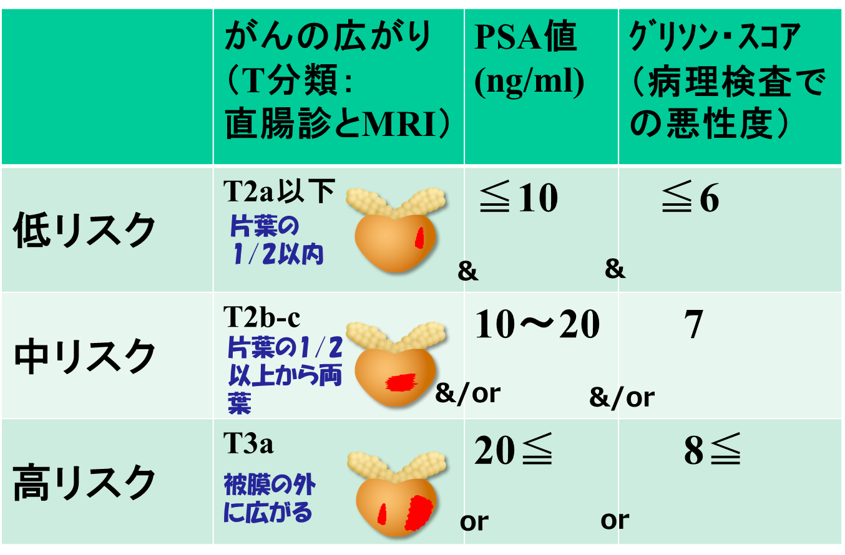
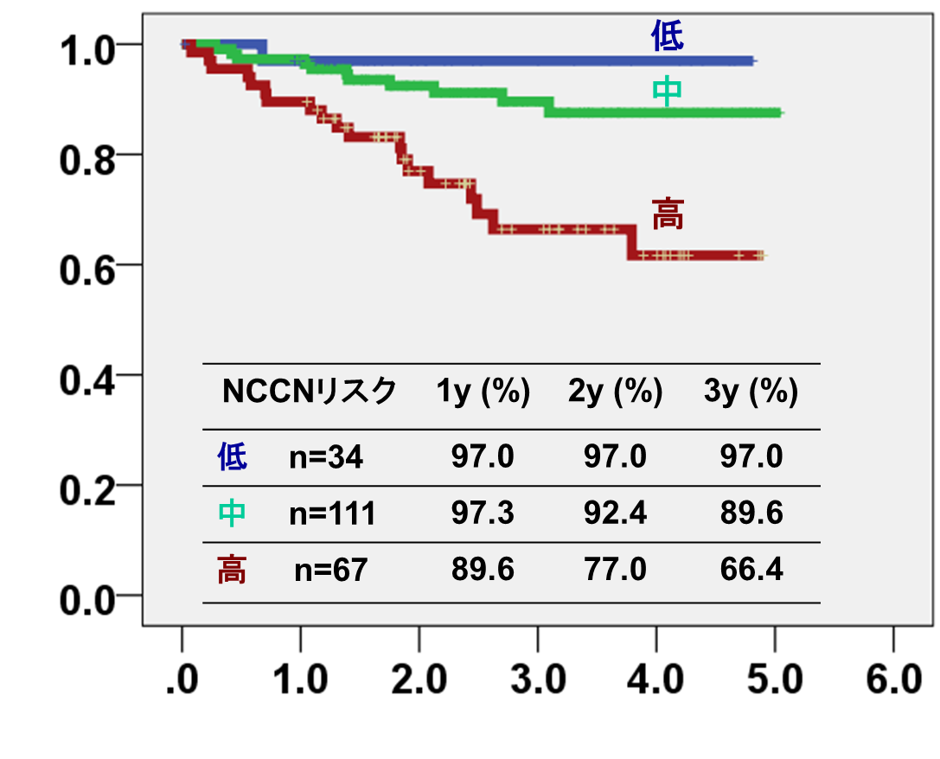
６）リスク分類について
前立腺がんは経過の多様ながんであるため、TNM分類、グリソンスコア、PSA値などを組み合わせて再発の可能性や生命予後などを推測するリスク分類も、何種類か考案され（NCCN分類など）、臨床の場で参考にされている。
NCCN分類
7）リスク分類別PSA非再発率（中京病院）
PSA再発の定義：PSA＞0.2ng/ml
対象：中京病院でRARP施行した庄2012.10から1年以上観察の212例
年

Slide 11
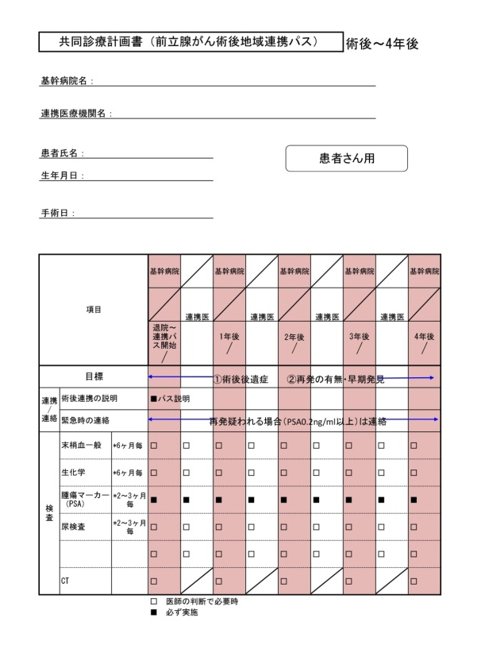
前立腺がん術後地域連携パス 運用手順
患者から入院中に地域連携パスに入ることを口頭で同意を得る。
患者と相談し連携医とする医院や病院を決定する。
連携医に将来定期フォローのため通院することを主治医あるいは連携室から連絡し同意を得る。
注１）連携医は厚生局に「前立腺がんパス参加」の届け出が必要
前立腺全摘除術を施行
退院後30日以内に必ず同意書と共同診療計画書を
それぞれ患者用と医療者用の２通を作成、
医療者用はスキャン等を行い基幹病院と連携医双方で保管する。
基幹病院：
がん治療連携計画策定料１
750点算定可能
①
②
例）
1通は基幹病院がスキャンして保存したのち連携医に送付。
もう1通は患者に渡す。
11

Slide 12

術後合併症とくに尿失禁が改善し、PSA値が安定したところ
（例PSA＜0.01ng/ml）で連携医に通院を依頼する。
注２）連携医への通院開始時期は基幹病院が決定
基幹病院主治医は結日記に患者データを記入して渡す
③
連携医でPSA値の測定と診察を継続し（目安：PSA値安定していれば3か月ごと）データ記入用紙兼診療情報提供書を基幹病院にFAXする。
連携医：
がん治療連携指導料
300点算定
注３）連携医はFAXしたデータ記入用紙兼診療情報提供書のコピーを保管する。

Slide 13
年に1回あるいは状態変化時（PSA>0.2ng/mlあるいは症状発症）は基幹病院を受診する。状態変化時は連携医は別に診療情報提供書を記入する。
連携医：がん治療連携指導料
300点算定
④
⑤
記入例
PSA＞0.2ng/mlの時は基幹病院にてパス継続可能の可否を判断して連携医に連絡する。計画の変更があるときは右記算定可能。
基幹病院：がん治療連携計画策定料2
300点算定
基幹病院でPSA再発確認されたらパス終了を、患者にムンテラして連携医に連絡。以後は基幹病院で治療を行う。
13

Slide 14
①

Slide 15
②

Slide 16
④

Slide 17
④

Slide 18
⑤

